Slide 1
WP5 Communication
www.interreg-fred.eu

Slide 2
Présentation du site internet

Slide 3
Présentation des partenaires

Slide 4
Implication des partenaires
1. Documentation : liens, articles et vidéos pour l’internaute en quête d’information
2. Actualités : infos sur vos projets et actions en matière d’éco-conception
Entreprises & Etudiants
Le contenu viendra quand le projet un peu plus avancé

Slide 5
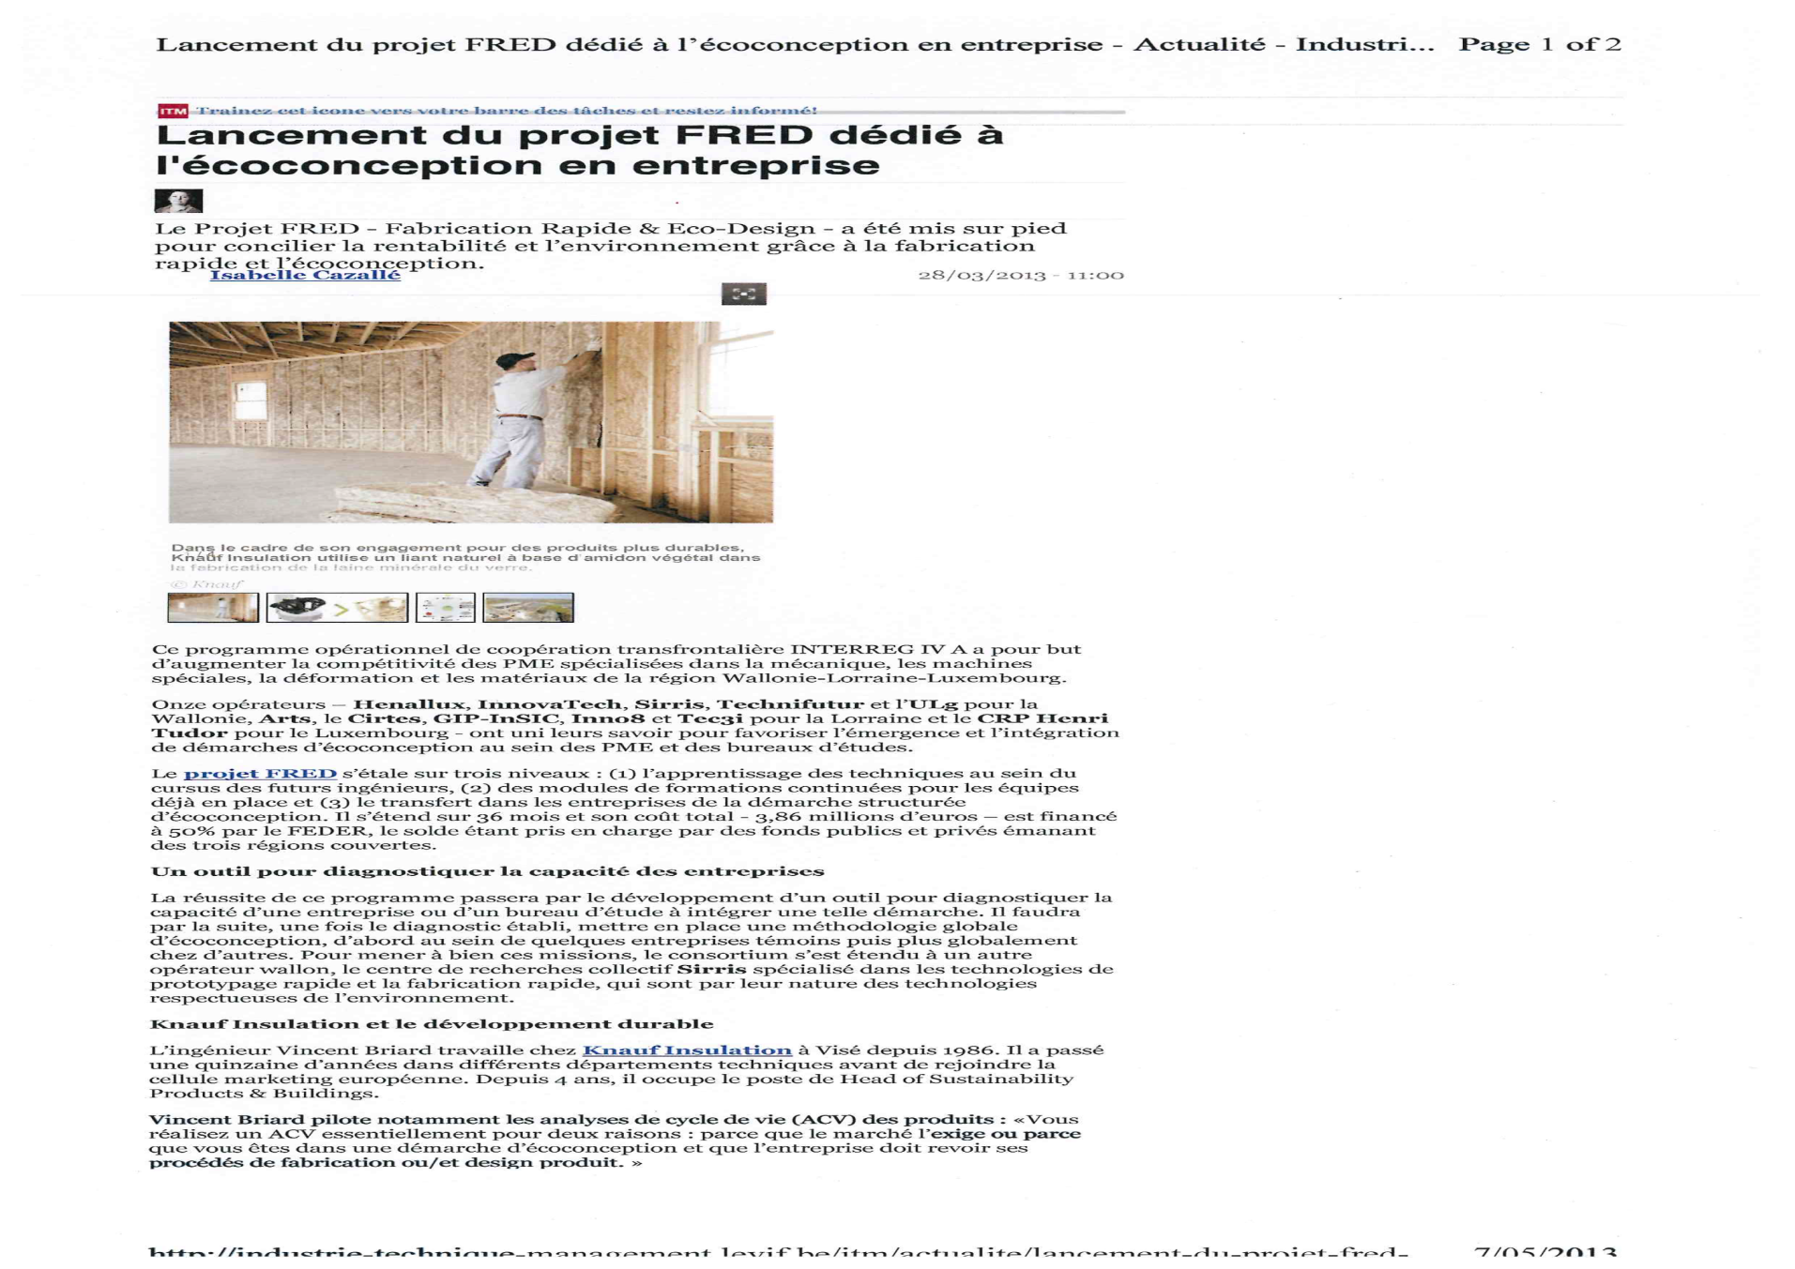
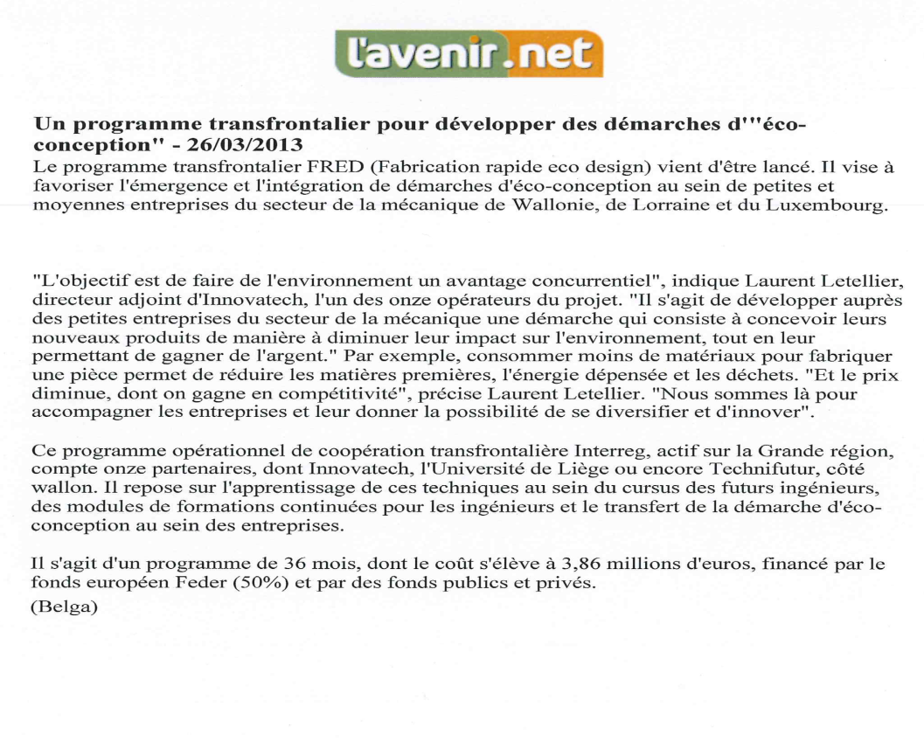
Retours de la conférence de presse
Repris par Belga :
L’Avenir
Industrie Technique et Management
RTC Télé Liège
Vidéo RTC

